Slide 1
Formation Utilisateurs- Achats
Module Données de base articles

Slide 2
Objectifs de la formation
Description du processus métier
Description des objets SAP & Mode opératoire
Synthèse

Slide 3

Objectifs de la formation
Objectifs
Durée
Savoir créer un article CBG
2 Heures
Public cible
Contenu de la formation
Bureau de standardisation
Acheteurs
Création d’un article géré par lots (exemple d’une pièce de rechange)
Création d'un article géré avec n° de série (exemple d’un équipement)
Pré-requis
Introduction à SAP

Slide 4
Objectifs de la formation
Description du processus métier
Description des objets SAP & Mode opératoire
Synthèse

Slide 5
Description du processus métier Les enjeux du processus
Les articles sont la données de base la plus centrale et la plus transverse du système.
Ils représentent la codification d’un matériel ou d’un service au sein de l’entreprise, au travers d’une fiche article.
Toute création on modification d’article (sauf modification des emplacement de stockage en magasin) doit faire l’objet d’une demande et est centralisée au Service Standardisation de la CBG.
Cette fiche article contient les données majeures suivantes :
Un code article qui permet son identification de manière univoque
Un type article, qui régit le comportement de l’article et la tranche du numéro du code article
Des données fournies par les différents service de l’entreprise, qui définissent le comportement de l’article au travers des différents flux dans lesquels il peut être utilisé (achats, vente, mise en stock, etc.)
Ces données sont gérées au travers de différents onglets qui permettent leur saisie en fonction de données organisationnelles (organisation commerciale, division, magasin, numéro de magasin WM)

Slide 6
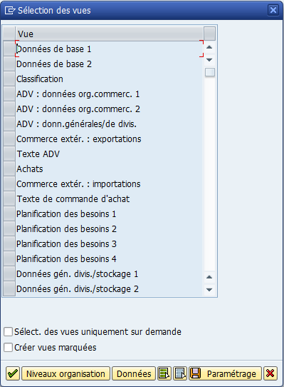
Description du processus métier Les différents onglets de la fiche article
Les données de la fiche article sont gérées dans différents onglets :
Les Données de Base (1&2), qui caractérisent la nature même de l’article
Les données Classification, qui permettent de classifier les lots, uniquement requises si l’article est géré par lots
Les données ADV pour l’organisation commerciale (1&2), qui contiennent les données de vente de l’article si vendu
Les données ADV pour la Division, qui contiennent les données nécessaires à l’expédition des articles
Les données Achats, qui contiennent les données relatives aux Achats
Les données Planification des Besoins (1, 2, 3&4), qui définissent le comportement de l’article dans le processus MRP
Les données Générales Division / Stockage (1&2), qui définissent où et comment l’article peut être stocké
Les données Gestion des Emplacements (1&2), qui définissent le comportement de l’article dans les n° de magasins WM
Les données Comptabilité (1&2), qui définissent la classe de valorisation et la valorisation de l’article

Slide 7
Description du processus métier Les types articles définis pour la CBG
Les types d’article sont définis pour classifier les articles (matières premières, produit finis, prestations de service, …) et spécifier les processus dans lesquels les articles de chaque type peuvent être utilisés.
Dans le cadre de la mise en œuvre de la solution SAP CBG Lot 1, les 12 types articles suivants ont été définis :
Types articles | Description | Achats possibles | Transferts internes | Ventes possibles | Est-il géré en stock en quantité? | Est-il géré en stock en valeur ? | Ventes locales (refacturation) | Gestion par Lot
ZALI | CBG Produit alimentaire | X | X |  | X | X | X | X
ZMED | CBG Article Médical | X | X |  | X | X | X | X
ZCON | CBG Consommable | X | X |  | X | X | X | X
ZEQP | CBG Equipement | X | X |  | X | X
ZPRE | CBG Pièce de rechange | X | X |  | X | X | X
ZFAN | CBG Article Fantôme | X | X
ZPRF | CBG Produit fini |  | X | X | X | X |  | X
ZPAC | CBG Article d’emballage | X | X |  | X |  | X | X
ZSRV | CBG Service | X
ZSST | CBG Article sous-traitant |  | X |  | X
ZOUT | CBG Outillage | X | X |  | X
ZSMF | CBG Produit Semi-fini |  | X |  | X | X |  | X

Slide 8

Description du processus métier Gestion des articles
Quand dois-je créer un article ?
A chaque besoin d’achat d’un nouvel article
Qui doit créer un article?
Le bureau de standardisation
Que trouve-t-on dans un article ?
Les données de gestion de l’article, réparties en différents onglets

Slide 9

Description du processus métier
La gestion des articles fait partie du processus Données de base Achats
Besoin d’un nouvel article
Créer l’article nécessaire

Slide 10
Objectifs de la formation
Description du processus métier
Description des objets SAP & Mode opératoire
Synthèse

Slide 11

Description des objets SAP
La fiche article
Une fiche article regroupe toutes les informations nécessaires à la gestion d’un article, triées selon différents critères
Les données d’une fiche article peuvent être réparties en deux catégories :
Données purement descriptives
Il s’agit des données fournissant diverses informations, telles une désignation, une taille ou une dimension.
Données utilisées par le système pour exécuter une fonction de contrôle
Exemples : le type de planification, le code prix.

Slide 12
Mode opératoire Présentation du mode opératoire dans SAP
Création d’un article (pièce de rechange, acheté, géré par lots)
MM01
Bureau de standardisation
Création d'un article (équipement, acheté, géré avec n° de série)
Légende
MM01
Bureau de standardisation
Action
Transaction SAP
Acteurs
Lien direct

Slide 13
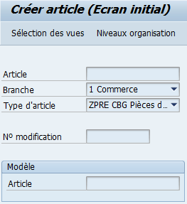
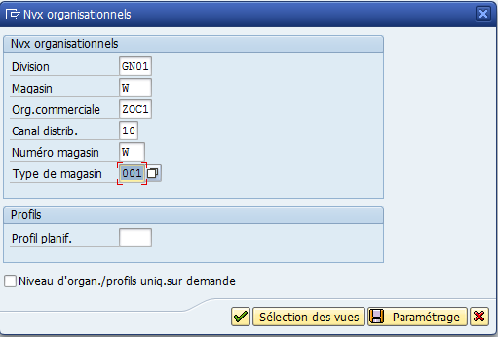
Mode opératoire MM01– Créer un article (pièce de rechange, acheté, géré par lots) 1/5
Saisir une Branche, le Type Article, appuyer sur Entrer
Un pop-up apparaît de « Sélection des vues »: Cliquer sur l'icône « Marquer tout »
Cliquer sur l'icône « Suite »
Dans le second pop-up, saisir la Division,
Saisir le Magasin,
Saisir l'Organisation commerciale,
Saisir le Canal de distribution
Saisir Numéro magasin,
Saisir le Type de magasin
Cliquer sur l'icône « Suite »
1
2
3
4
5
6
1
7
8
9
10
4
5
6
7
8
3
2
9
10

Slide 14
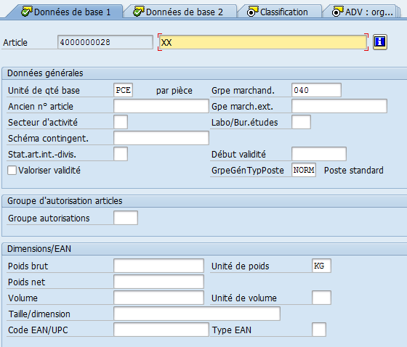
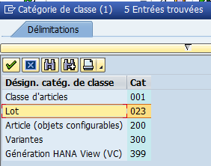
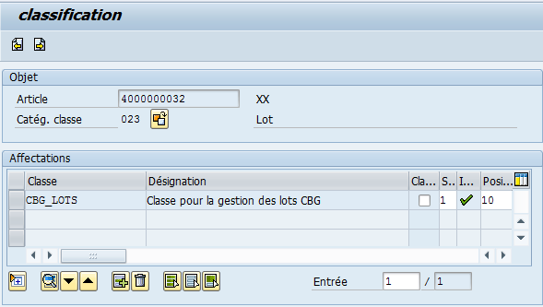
Mode opératoire MM01– Créer un article (pièce de rechange, acheté, géré par lots) 2/5
Onglet « Données de base 1 » : saisir la Désignation article
Saisir l'Unité de quantité de base
Saisir le Groupe marchandise puis cliquer sur l’onglet « Classification »
Dans le pop-up, sélectionner la Catégorie classe pour la gestion par lots
Onglet « Classification » : entrer la Classe = CBG_LOTS
Entrer le Statut
Cliquer sur la page suivante
1
2
3
1
4
2
3
5
6
7
7
4
5
6

Slide 15
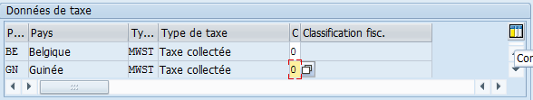
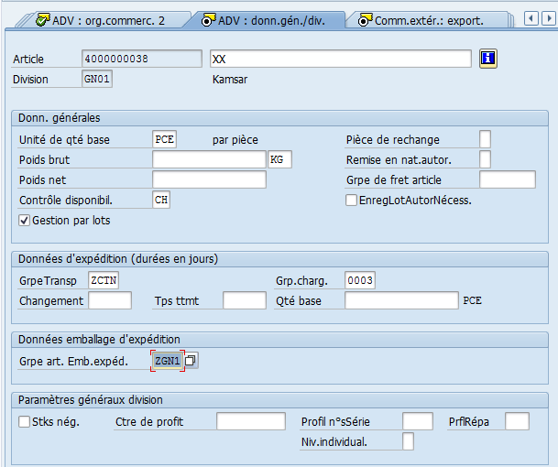
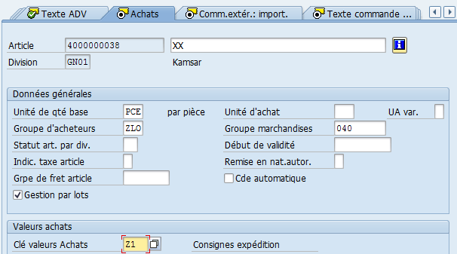
Mode opératoire MM01– Créer un article (pièce de rechange, acheté, géré par lots) 3/5
1
Cliquer sur l’Onglet « ADV : org. commerc. 1 », et y entrer les Classifications fiscales pour les différents pays = 0
Cliquer sur l’Onglet « ADV : données gén./div » : saisir le Contrôle des disponibilités
Cocher la case « Gestion par lots » si l’article est géré par lots
Indiquer un Groupe de transport
Renseigner un Groupe de chargement
Renseigner un Groupe Article Emballage Expédition
Cliquer sur l’Onglet « Achats » : entrer un Groupe d'acheteurs
Entrer une Clé valeurs achats
2
1
3
4
5
6
2
7
3
5
8
4
6
7
8

Slide 16
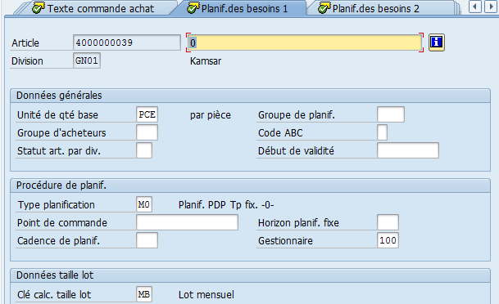
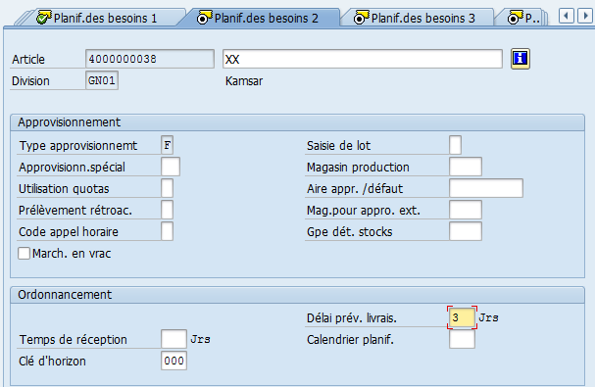
Mode opératoire MM01– Créer un article (pièce de rechange, acheté, géré par lots) 4/5
1
Onglet « Planif. des besoins 1 » : entrer le Type de planification
Renseigner le Gestionnaire
Renseigner la Clé de calcul de la taille de lot
Page « Planif. des besoins 2 » : entrer la Clé d'horizon
Renseigner le Délai prévisionnel de livraison en jours
2
3
4
5
1
2
3
5
4

Slide 17
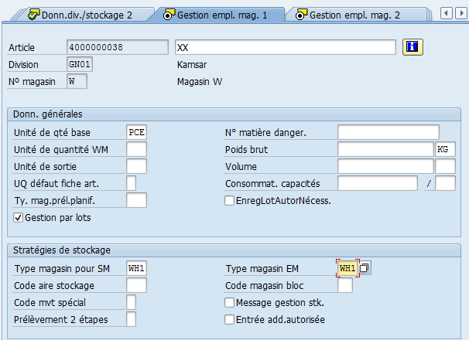
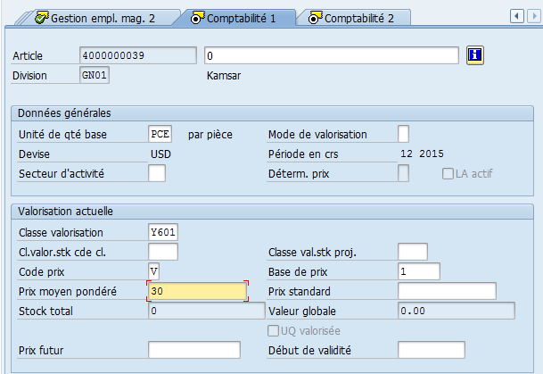
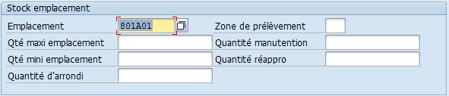
Mode opératoire MM01– Créer un article (pièce de rechange, acheté, géré par lots) 5/5
Onglet « Gestion empl. magasin 1 » : entrer un Type de magasin pour SM
Renseigner un Type de magasin pour EM
Page « Gestion emplacement magasin 2 » : saisir un Emplacement
Page « Comptabilité 1 » : entrer le Prix moyen pondéré
Sauvegarder
1
2
3
4
5
1
2
4
3
5

Slide 18


Exercice dirigé
La présentation détaillée du pas à pas est retrouvée dans le guide utilisateur
Créer un article (pièce de rechange, acheté, géré par lots)
Notes:
Notes pédagogiques :

Slide 19
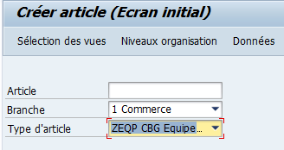
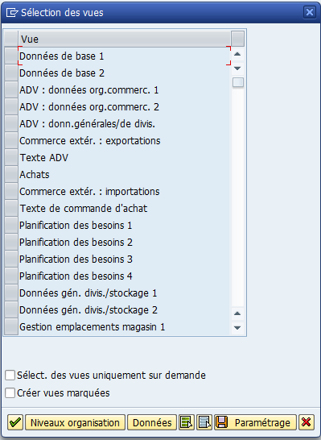
Mode opératoire MM01– Créer un article (équipement, acheté, géré avec n° de série) 1/5
Saisir une Branche, le Type Article
Un pop-up apparaît de « Sélection des vues », cliquer sur l'icône « Marquer tout »
Cliquer sur l'icône « Suite »
Dans le second pop-up, saisir la Division
Saisir le Magasin,
Saisir l‘organisation commerciale,
Saisir le canal de distribution,
Saisir le Numéro magasin,
Saisir le Type de magasin
Cliquer sur l'icône « Suite »
1
2
3
1
4
5
6
7
8
9
10
4
5
6
7
8
9
3
2
10

Slide 20
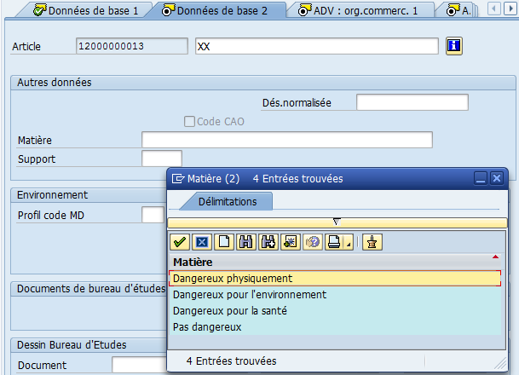
Mode opératoire MM01– Créer un article (équipement, acheté, géré avec n° de série) 2/5
Onglet « Données de base 1 » : saisir la Désignation article
Saisir l'Unité de quantité de base
Saisir le Groupe marchandises
Onglet « Données de base 2 » : saisir si la marchandise est dangereuse dans le champ Matière
1
2
3
1
4
2
3
4

Slide 21
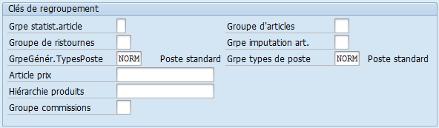
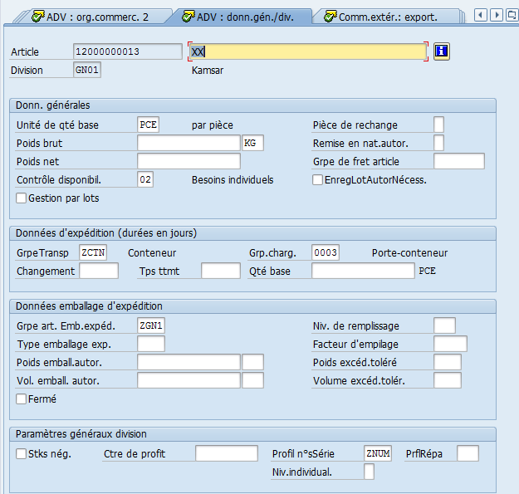
Mode opératoire MM01– Créer un article (équipement, acheté, géré avec n° de série) 3/5
1
Onglet « ADV : org. commerc. 1 » Entrer les "Classifications fiscales" pours les différents pays
Onglet « ADV : org. commerc. 2 » Entrer le Grpe Types de poste
Onglet « ADV : données gén./div » Saisir le Contrôle des disponibilité
Indiquer un Groupe de transport
Indiquer un Groupe de chargement
Saisir un Groupe Article Emballage Expédition
Dans l'encart « Paramètres généraux division » Saisir un Profil de n° de série
1
2
2
3
4
5
3
6
4
5
7
6
7

Slide 22
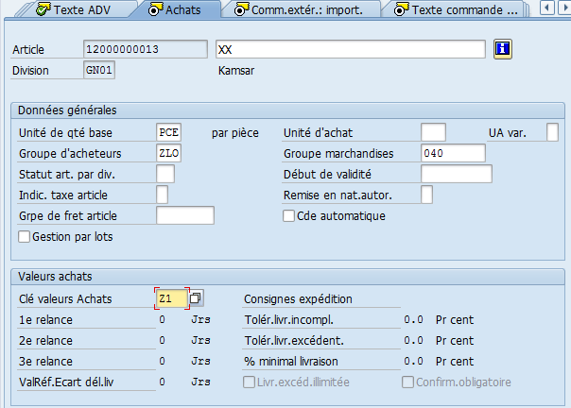
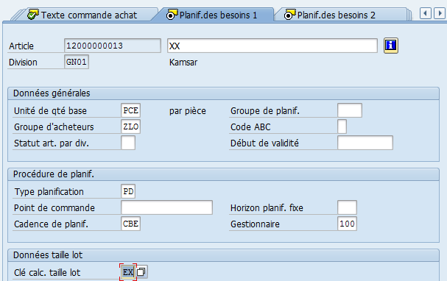
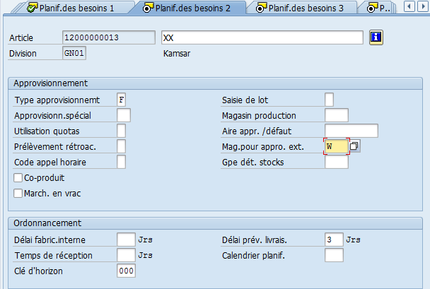
Mode opératoire MM01– Créer un article (équipement, acheté, géré avec n° de série) 4/5
Onglet « Achats » : entrer un Groupe d'acheteurs
Renseigner une Clé valeurs achats
Onglet « Planif. des besoins 1 » : entrer le Type de planification
Renseigner la Cadence de planification
Renseigner le Gestionnaire
Renseigner la Clé de calcul de la taille de lot
Onglet « Planif. des besoins 2 » : entrer le Type d'approvisionnement Renseigner la Clé d'horizon
Renseigner le Délai prévisionnel de livraison en jours
Renseigner le Magasin pour appro. ext.
1
2
3
4
5
6
1
7
8
9
2
10
7
9
3
4
6
10
5
8

Slide 23
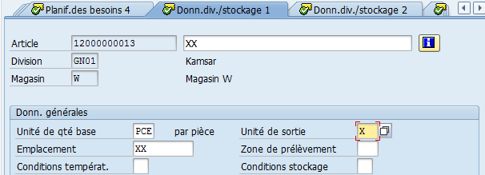
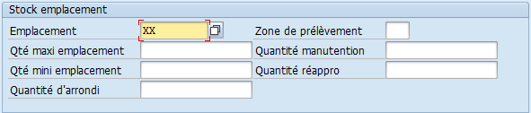
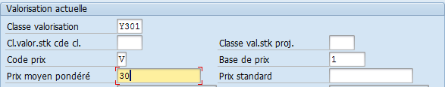
Mode opératoire MM01– Créer un article (équipement, acheté, géré avec n° de série) 5/5
Onglet « Donn. div/ stockage 1 » : saisir l'Unité de quantité de base
Saisir l'Unité de sortie si alternative
Saisir un Emplacement par défaut
Onglet « Gestion emplacement magasin 1 » : entrer un Type de magasin pour SM
Entrer un Type de magasin pour EM
Onglet « Gestion emplacement magasin 2 » : saisir un Emplacement
Onglet « Comptabilité 1 » : entrer une Classe de valorisation
Entrer le Prix moyen pondéré
Sauvegarder
1
2
3
4
5
6
1
3
7
2
8
9
6
7
4
5
8
9

Slide 24
Exercice dirigé
La présentation détaillée du pas à pas est retrouvée dans le guide utilisateur
Créer un article (équipement, acheté, géré avec numéro de série)
Notes:
Notes pédagogiques :

Slide 25
Objectifs de la formation
Description du processus métier
Description des objets SAP & Mode opératoire
Synthèse

Slide 26
Synthèse
La création des articles fait partie du processus données de base achats
Les articles sont créés et maintenus par le bureau de standardisation
Les articles sont utilisés dans plusieurs transactions SAP. Certaines informations des données articles affectent les processus métier
Les données articles sont structurantes pour le bon fonctionnement des processus Achats, Ventes et Maintenance

Slide 27

Des questions ?

